Slide 1
1조 – 네트워크 오목
2015. 03.27
장익준, 윤보용, 태대섭, 강태중, 김찬혁

Slide 2
목 차
프로젝트 소개
1
2
개발 Tool 및 기능
실행화면
3
4
Q & A

Slide 3
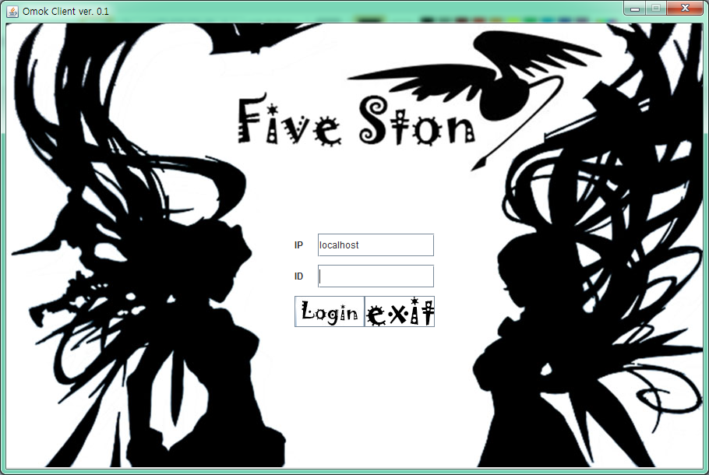
프로젝트 소개
Socket통신을 기반으로 네트워크상에서 대전 상대를 만나
함께 오목게임을 즐기며, 자신의 전적, 승률, 순위 등
알아 볼 수 있는 네트워크 오목게임

Slide 4



개발 Tool 및 기능
JAVA와 Eclipse를 이용하여 오목게임의
Server와 Client 및 오목 게임 기능 개발
Oracle Database를 이용하여
사용자의 ID, 전적, 승률, 순위를 저장

Slide 5
실행화면
1
IP입력창 : 접속할 Server IP 입력
ID입력창 : 사용할 ID 입력
Login : 대기실로 입장
Exit : 게임 종료
2
1
3
2
4
3
4

Slide 6
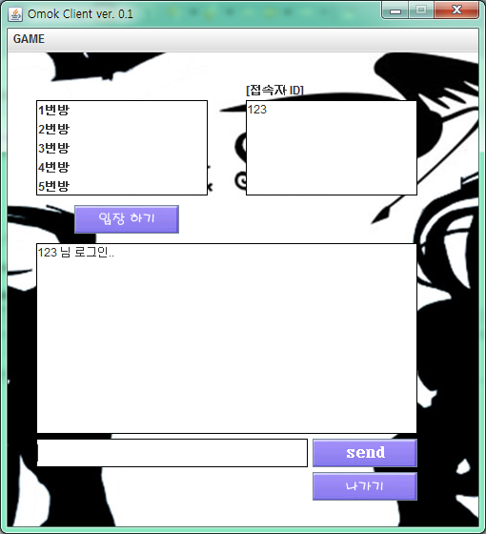
실행화면
5
1
2
1
전체 방 목록
현재 접속자 목록
채팅창
게임 종료
게임 정보 및 랭킹 보기
2
3
4
5
3
4

Slide 7
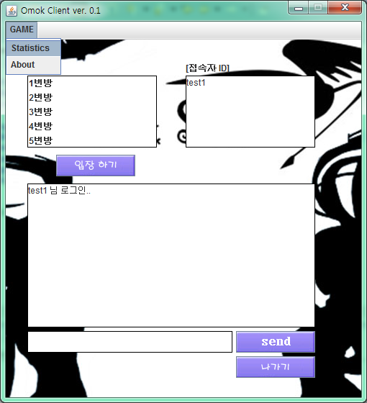
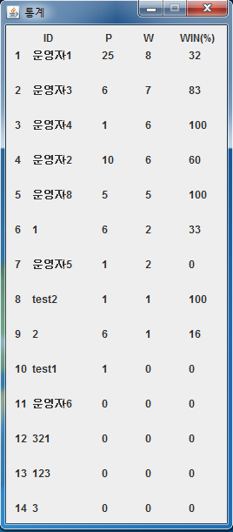
실행화면
2
1
3
1
대기실에서 GAME –
Statistics 선택 시 번 화면 출력
전체 순위 화면 – 순위, ID, 게임 횟수,
승리 횟수, 승률화면 출력
게임의 버전 및 간략 소개 정보
2
2
3

Slide 8
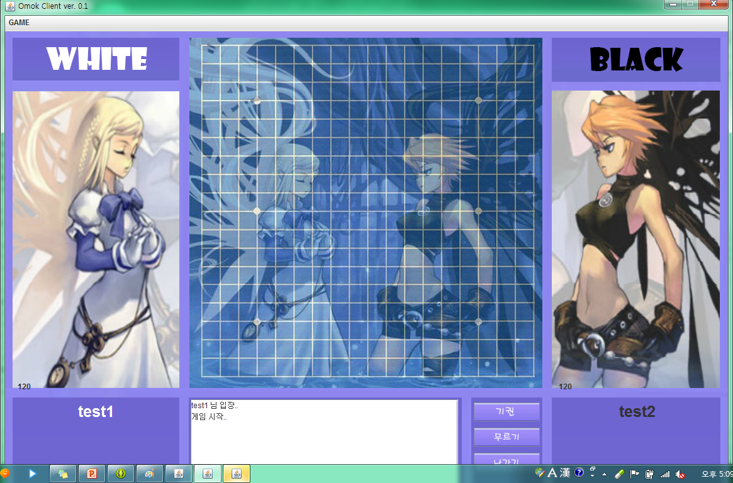
실행화면
1
오목 게임 판
사용자 ID 및 돌 색깔 구분
채팅창
기권 기능
한 수 무르기
대기실로 돌아가기
1
2
3
4
5
6
2
3
4
2
5
6

Slide 9
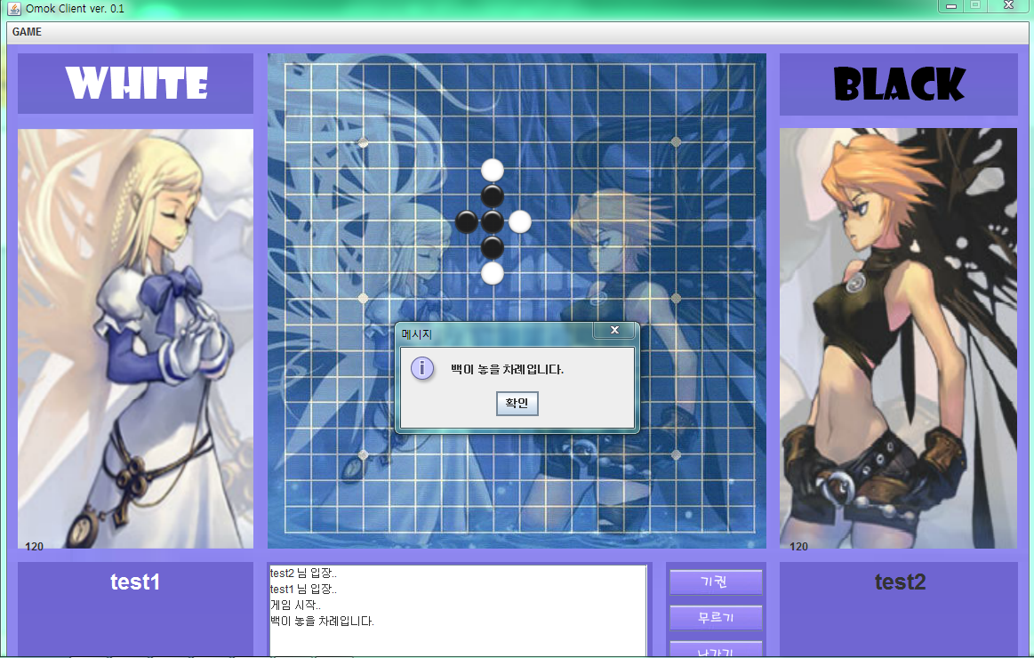
실행화면
1
1
돌이 있는 위치에 중복으로 놓을 시 팝업 알림

Slide 10
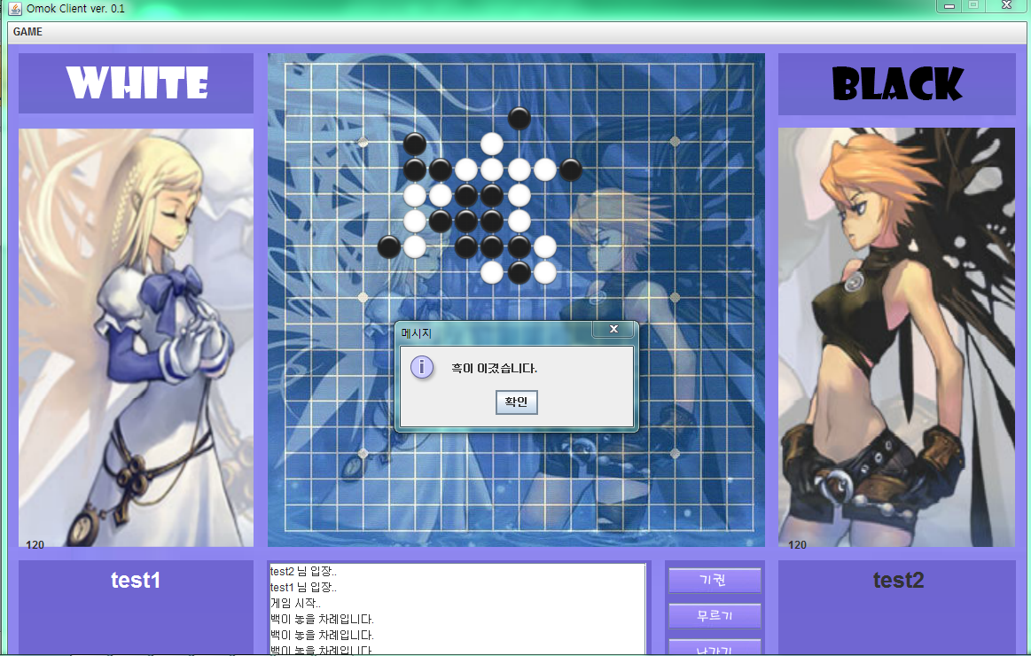
실행화면
1
1
승리 시 팝업 알림

Slide 11

Q & A

